Slide 1
Материал по математике по теме « Решение задач»
1 класс

Slide 2
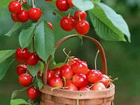
Задачи в стихах
Взял 9 вишенок Сергей
И угостил своих друзей:
4 вишни дал он Вите,
А остальные все Никите.
Сколько вишен у Никиты?
Посчитайте и скажите.
5 вишен

Slide 3
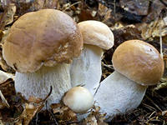
У пенечков 5 грибочков
И под елкой 3.
Сколько будет всех грибочков?
Ну-ка говори.
8 грибочков

Slide 4
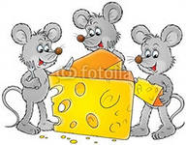
5 мышек
2 мышки проникли в квартиру,
Решили попробовать сыру.
Тут следом явились подружки-
3 сереньких мышки-норушки.
Кот спал в это время на крыше,
Про этот не ведая пир.
А ну сосчитай, сколько мышек
Съели оставленный сыр.

Slide 5
Что в пустой клетке?

Slide 6
Что в пустой клетке?

